Slide 1

Unidad I: Modelado de Objetos
UNIVERSIDAD NACIONAL DE INGENIERIA
FACULTAD DE CIENCIAS Y SISTEMAS
Ingeniería en Sistemas
Bases de Datos II

Slide 2
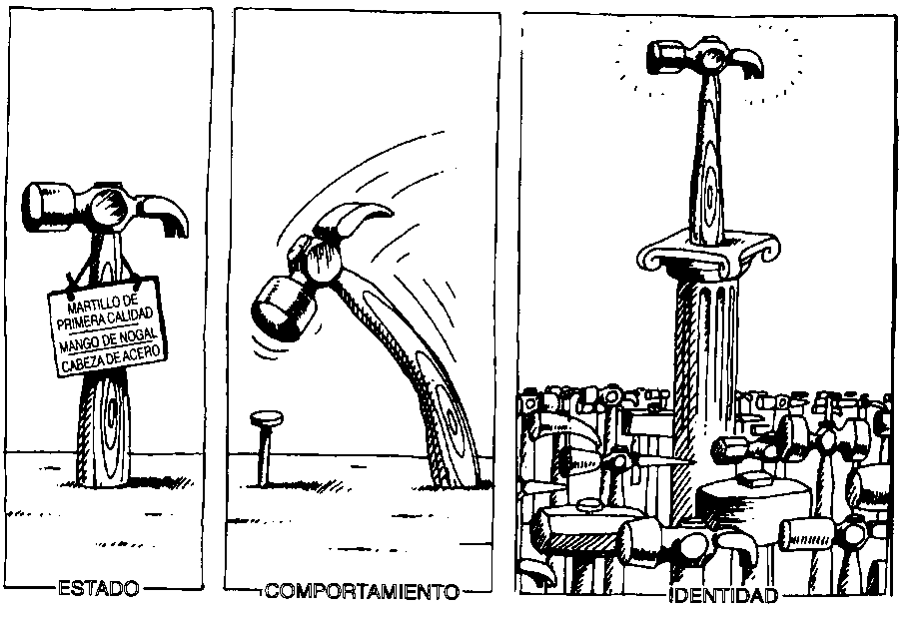
¿Que es un Objeto?
Es un ítem o entidad individual (conceptual o real ), con un rol bien definido en el dominio del problema. También llamado instancia.
Estado: abarca todas las propiedades (normalmente
estáticas del objeto, más los valores actuales
(normalmente dinámicos) de cada una de esas propiedades
Comportamiento: cómo actúa y reacciona un objeto en términos de sus cambios de estado y sus pasos de mensaje.
Identidad: es la propiedad del objeto que lo distingue de todo lo demás

Slide 3
Diagrama de Clases
Sirve para visualizar las relaciones entre las clases que involucran el sistema.
Clase
Atributos y Métodos
Elementos
Herencia,
Asociación
Ensamblado
Dependencia
Relaciones

Slide 4
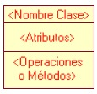
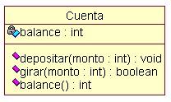
CLASE
Es la unidad básica que encapsula toda la información de un Objeto (un objeto es una instancia de una clase). A través de ella podemos modelar el entorno en estudio (una Casa, un Auto, una Cuenta Corriente, etc.).
Una Cuenta Corriente que posee como
característica
Balance
Puede realizar las operaciones de:
Depositar Girar
y Balance

Slide 5


Atributos
representa alguna propiedad de la clase, que se encuentra en todas las instancias de la clase.
definen la estructura de una clase y de sus correspondientes objetos.
Los atributos corresponden a sustantivos y sus valores pueden ser sustantivos o adjetivos.
Dentro de una clase, los nombre de los atributos deben ser únicos (aunque puede aparecer el mismo nombre de atributo en diferentes clases).

Slide 6


Tipos de Atributos
Los atributos pueden representarse solo mostrando su nombre, mostrando su nombre y su tipo,e incluso su valor por defecto.
Public: Indica que el atributo será visible tanto dentro como fuera de la clase, es decir, es accesible desde todos lados
Private: Indica que el atributo sólo será accedible desde dentro de la clase (sólo sus métodos lo pueden accesar)
Protected: Indica que el atributo no será accedible desde fuera de la clase, pero si podrá ser accesado por métodos de la clase además de las subclases que se deriven

Slide 7

Notación extendida

Slide 8
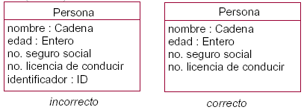
Identificadores
En el momento de incluir atributos en la descripción de una clase se debe distinguir entre los atributos los cuales reflejan las características de los objetos en el mundo real, y los identificadores los cuales son utilizados
exclusivamente por razones de implementación. Estos identificadores internos del sistema no deben ser incluidos como atributos.

Slide 9

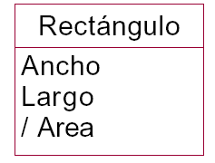
Atributos Derivados
Los atributos básicos son atributos independientes dentro del objeto. En contraste, los atributos derivados son atributos que dependen de otros atributos. Los atributos derivados dependen de otros atributos del objeto, los cuales pueden ser básicos o derivados.
Notación para atributos derivados.
Ejemplo

Slide 10
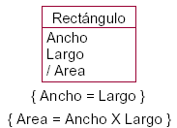

Restricciones de Atributos
Los valores de los atributos de una clase pueden restringirse.

Slide 11


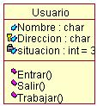
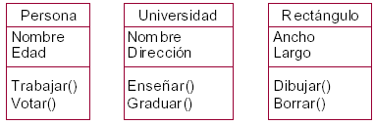
Operaciones (Métodos)
Las operaciones son funciones o transformaciones que se aplican a todos los objetos de una clase particular. La operación puede ser una acción ejecutada por el objeto o sobre el objeto.
Tipos de Método

Slide 12
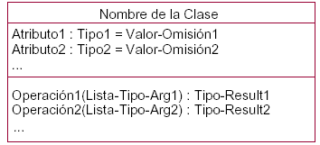
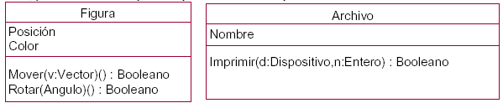
Notación extendida

Slide 13
Diagrama de Clases
Sirve para visualizar las relaciones entre las clases que involucran el sistema.
Clase
Atributos y Métodos
Elementos
Herencia,
Asociación
Ensamblado
Dependencia
Relaciones

Slide 14
RELACIONES
ENTRE
CLASES
Generalización
Clasificación
Asociación
Ensamblados
Cardinalidad de relaciones
especifica cuantas instancias de una clase se pueden relacionar a
una sola instancia de otra clase.
uno-uno
uno-muchos
muchos-muchos

Slide 15
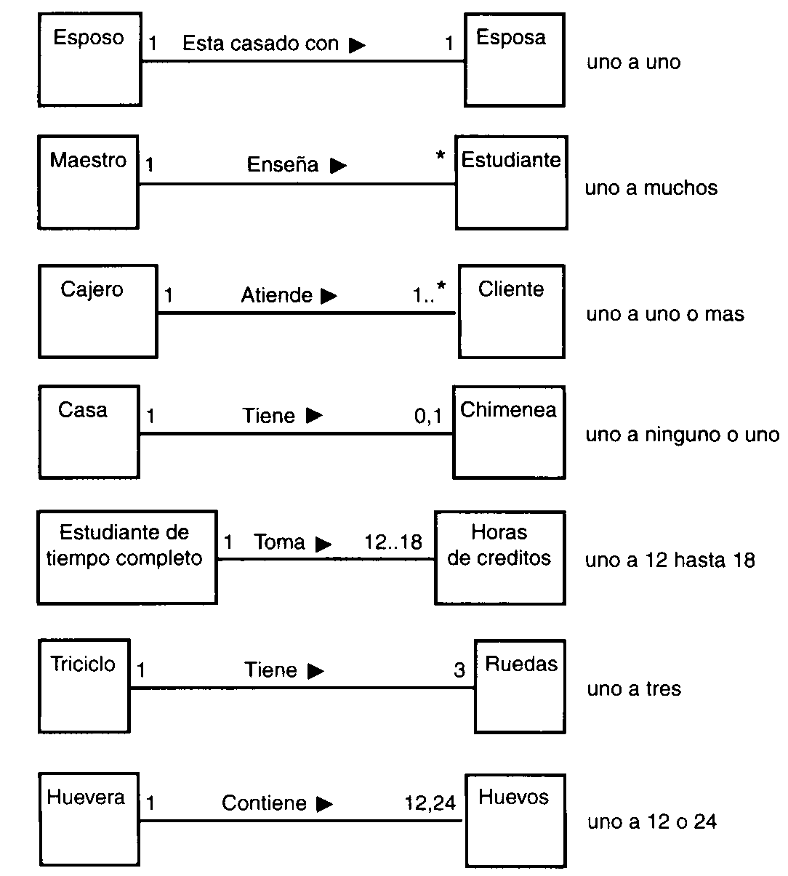

Slide 16
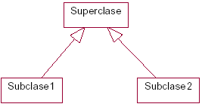
Especialización/Generalización (Herencia):
Indica que una subclase hereda los métodos y atributos especificados por una Super Clase, por ende la Subclase además de poseer sus propios métodos y atributos, poseerá las características y atributos visibles de la Super Clase.
Util para el modelo conceptual al igual que para la implementación.
Como modelo conceptual da buena estructuración a las clases.
Como modelo de implementación es un buen vehículo para no replicar innecesariamente el código.

Slide 17
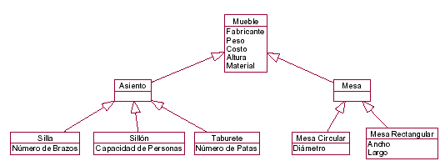
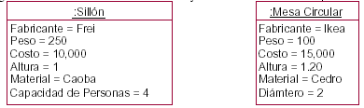

Slide 18

Asociación:
permite asociar objetos que colaboran entre si.
Ejemplo: Los objetos Juan Pérez y Universidad están relacionadas por la liga estudia-en que describe que "Juan Pérez estudia en la UNI".

Slide 19
Por lo general en una asociación cada clase juega un papel, Puede representar tales papeles en el diagrama
Puede aparecer dos asociaciones entre clase en el mismo diagrama

Slide 20
Puede asociarse diversas clases con una en particular

Slide 22
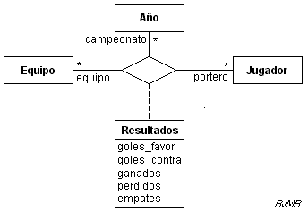
Grado de la Asociación
El grado de una asociación se determina por el número de clases conectadas por la misma asociación. Las asociaciones pueden ser binarias, ternarias, o de mayor grado.
Asociación Ternaria que es además una asociación de clase.

Slide 23
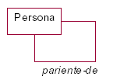
Asociaciones Reflexivas
Las asociaciones pueden ser reflexivas, relacionando distintos objetos de una misma clase.
Ejemplo: Para una clase persona puede existir una asociación pariente que describe que dos objetos de tipo persona, como Juan Pérez y Laura Pérez son parientes.

Slide 24
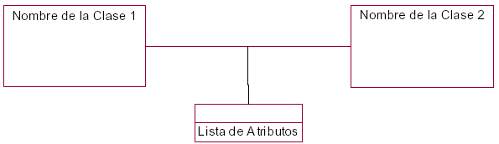
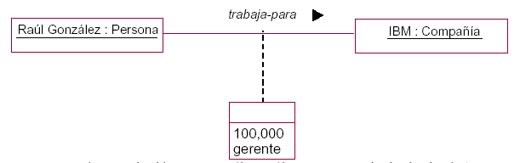
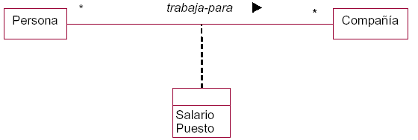
Atributos de Liga (o Asociación)
Al igual que un atributo de clase es propiedad de la clase, un atributo de asociación (o atributo de liga) es propiedad de una asociación. La notación es similar a la usada para los atributos de clases, excepto que se añade a la asociación, y no se incorpora un nombre de clase.

Slide 25
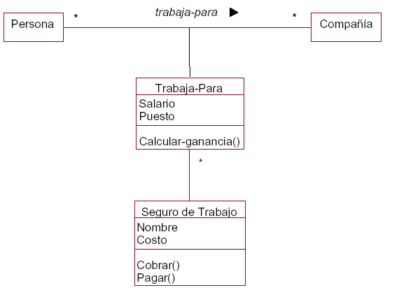
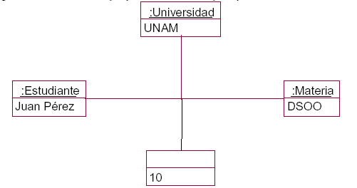
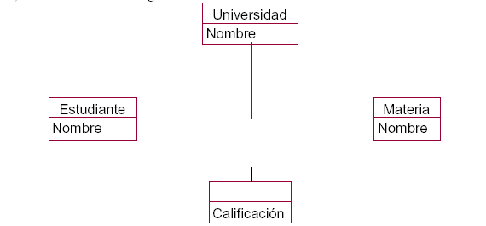
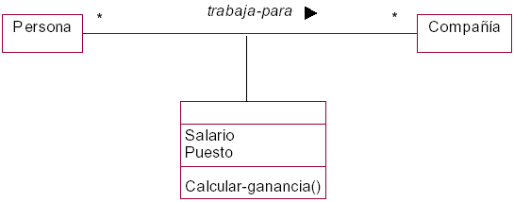
UNLAR
Asociación como clase
Asociación con operaciones

Slide 26
Dependencia or Instantiates
Suponga que diseñara un sistema que muestra formularios corporativos en pantalla para que los empleados los llenen. El empleado utiliza un menú para seleccionar el formulario por llenar. En su diseño, tiene una clase Sistema y una clase Formulario. Entre sus muchas operaciones, la clase Sistema tiene mostrarFormulario(f:Form). El formulario que el sistema desplegará, dependerá, obviamente, del que elija el usuario. La notación de UML para ello es una línea discontinua con una punta de flecha en forma de triangulo sin relleno que apunta a la clase de la que depende.

Slide 27
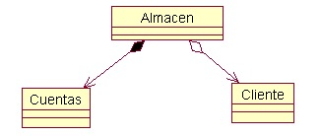
Ensamblados: Agregación y Composición
son formas especiales de asociación entre un todo y sus partes, en donde el ensamblado está compuesto por sus componentes.
Composición (el Objeto base se contruye a partir del objeto incluido). El tiempo de vida del objeto incluido está condicionado por el tiempo de vida del que lo incluye.(no puede ser compartido entre ensamblados)
Agregación (el objeto base utiliza al incluido para su funcionamiento). El tiempo de vida del objeto incluido es independiente del que lo incluye. (puede aparecer en varios ensamblados)
El ensamblado es antisimétrico

Slide 28


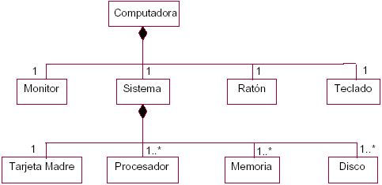
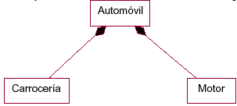
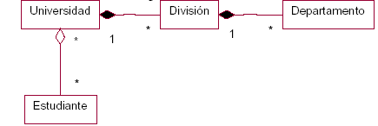
El ensamblado es transitivo

Slide 29
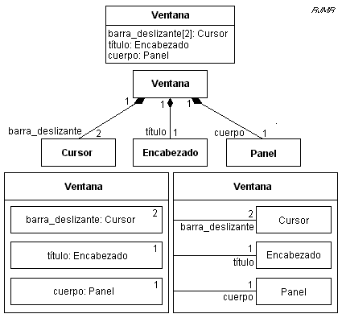
Diferentes maneras de presentar la composición.

Slide 30
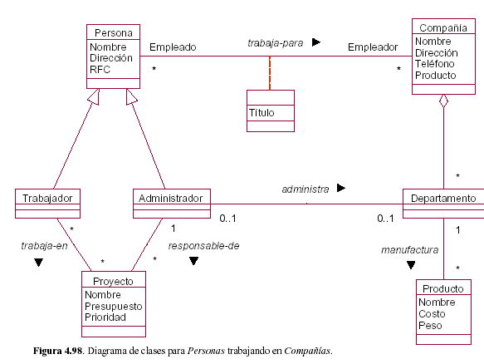

Slide 31
En ciertos restaurantes, una comida consta de sopa o ensalada, el plato fuerte y el postre. Para modelar esto, utilizaría una restricción: La palabra O dentro de llaves con una línea discontinua que conecte las dos líneas que conforman el todo.

Slide 32
Diagrama de Contexto de Composición
Muestra los componentes de una clase como un diagrama anidado dentro de un enorme rectángulo de clase

Slide 34
Gracias

